Slide 1

Факультет компьютерных наук Департамент программной инженерии Курсовая работа «Система слежения за удаленным помещением на основе интернета вещей»
Выполнил студент группы БПИ-184
Курылев Александр Дмитриевич
Научный руководитель:
Доцент департамента программной
инженерии факультета компьютерных наук, к. т. н.
Макаров Сергей Львович
Высшая школа экономики, Москва, 2019
www.hse.ru

Slide 2


ВИДЕОНАБЛЮДЕНИЕ
Задачей данной работы является написание программы, помогающей пользователю установить видеонаблюдение за помещением с использованием Raspberry Pi 3.
фото
фото
фото
Высшая школа экономики, Москва, 2019

Slide 3
ОСНОВНЫЕ ПОНЯТИЯ, ОПРЕДЕЛЕНИЯ, ТЕРМИНЫ
Raspberry Pi – одноплатный компьютер.
Windows Forms – тип графического интерфейса
Интернет вещей – концепция физических вещей, связанных между собой сетью
фото
фото
фото
Высшая школа экономики, Москва, 2019

Slide 4
ЦЕЛЬ И ЗАДАЧИ РАБОТЫ
Цель работы Обеспечение возможности видеонаблюдения за помещением посредством приложения на Windows Forms и Raspberry Pi
Задачи работы
Показ транслируемого в интернет видео;
Сохранение кадров с камеры в формате .jpg и .mp4;
Поворот камеры по команде пользователя;
Режим обнаружения движений;
Импорт и экспорт файлов настройки.
фото
фото
фото
Высшая школа экономики, Москва, 2019

Slide 5
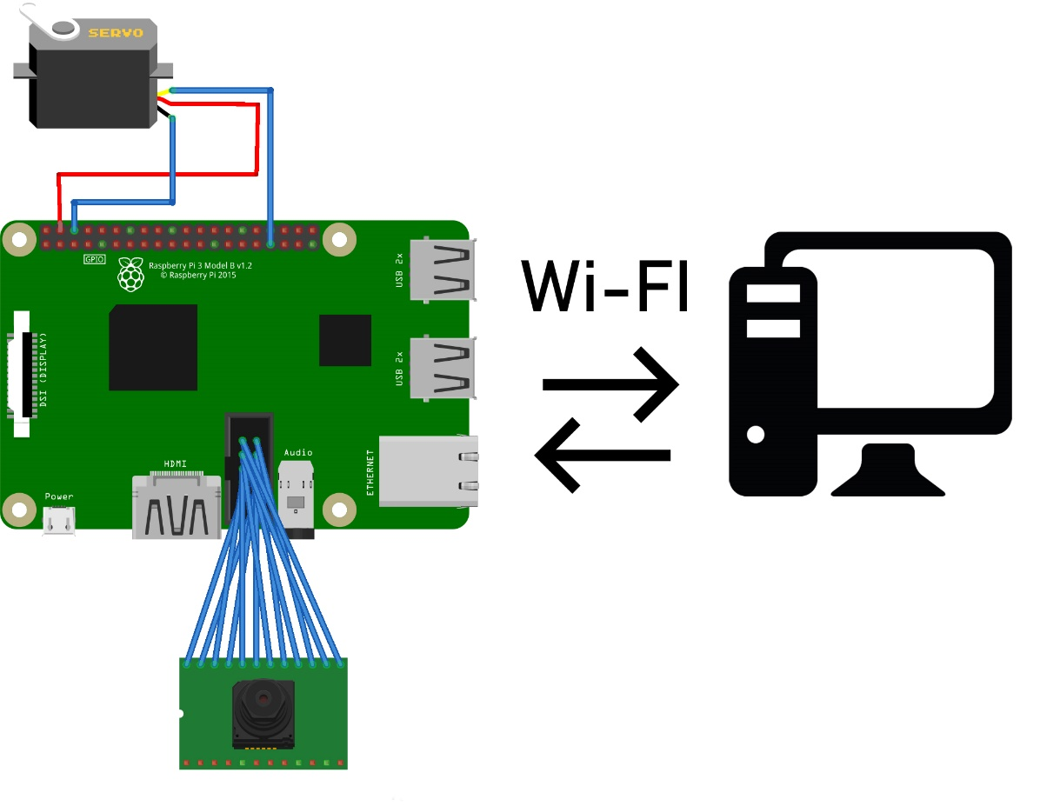
АРХИТЕКТУРА ПРИЛОЖЕНИЯ
фото
фото
фото
Высшая школа экономики, Москва, 2019

Slide 6
ТЕХНОЛОГИИ И ИНСТРУМЕНТЫ РЕАЛИЗАЦИИ
Для реализации данного проекта было решено применить следующие инструменты:
C# 6.0
.NET Framework 4.6.1
Visual Studio 2017
PHP 7
Raspbian 4.14
Сторонние библиотеки:
RPi_Cam_Web_Interface v.6.4.50 [1]
Servoblaster [2]
AngleSharp v.0.12.1 [3]
фото
фото
фото
Высшая школа экономики, Москва, 2019

Slide 7
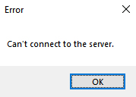
ТЕСТИРОВАНИЕ ПРОГРАММЫ
Тестирование программы проводилось при различных условиях, в том числе при недоступности сервера, при вводе некорректных данных и т.п.
фото
фото
фото
Высшая школа экономики, Москва, 2019

Slide 8
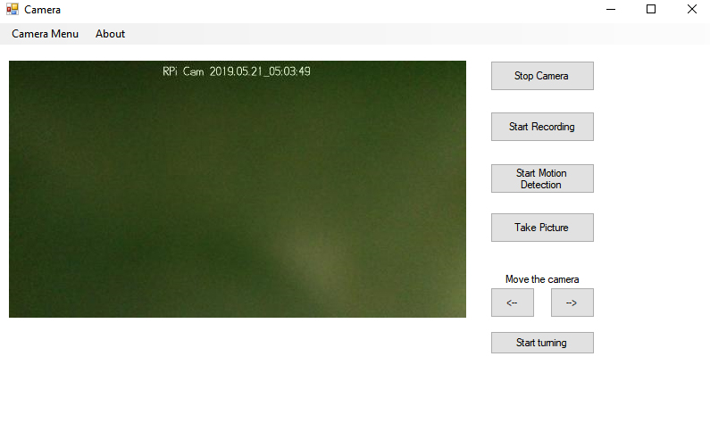
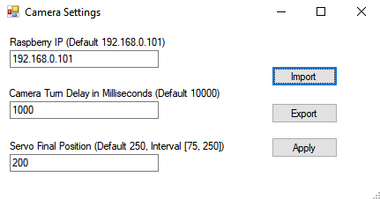
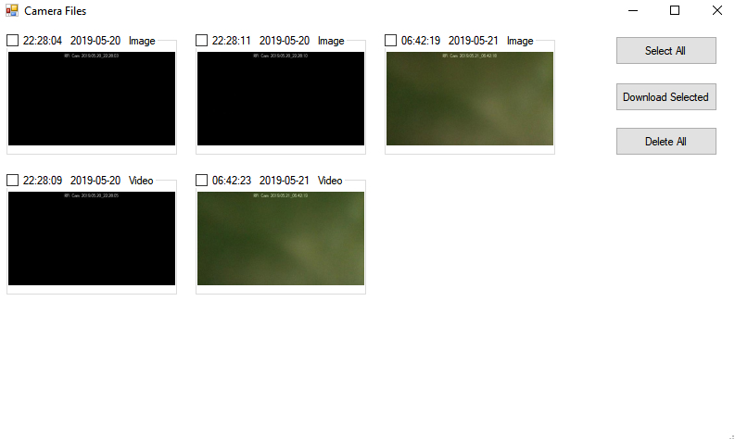
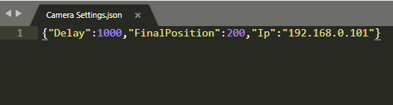
ОСНОВНЫЕ РЕЗУЛЬТАТЫ РАБОТЫ
Были реализованы все поставленные задачи. Ниже представлены результаты.
фото
фото
фото
Высшая школа экономики, Москва, 2019

Slide 9
ВЫВОДЫ ПО РАБОТЕ
Данная работа имеет практическую значимость в сфере видеонаблюдения. Предназначен для потребителей, которые хотят установить наблюдение за своим помещением. Также может применяться в различных автономных проектах, так как размеры устройства, транслирующего видео, позволяют встроить его в небольшой корпус.
фото
фото
Высшая школа экономики, Москва, 2019

Slide 10
ПУТИ ДАЛЬНЕЙШЕЙ РАБОТЫ
Планируется доработать существующие решения и добавить такие, как:
-Возможность подключения нескольких камер
-Полностью автономная работа
-Автоматическое включение записи видео по времени
-Вывод звук с камер
фото
фото
Высшая школа экономики, Москва, 2019

Slide 11
СПИСОК ИСПОЛЬЗОВАННЫХ ИСТОЧНИКОВ
Библиотека RPi-Cam-Web-Interface [Электронный ресурс] //URL: https://github.com/silvanmelchior/RPi_Cam_Web_Interface (Дата обращения: 02.03.2019, режим доступа: свободный)
Библиотека Servoblaster [Электронный ресурс] //URL: https://github.com/richardghirst/PiBits/tree/master/ServoBlaster (Дата обращение: 02.03.2019, режим доступа: свободный)
Библиотека AngleSharp [Электронный ресурс] //URL: https://anglesharp.github.io/ (Дата обращения: 02.03.2019, режим доступа: свободный)
C# 4.0: полное руководство //Шилдт, Г. : пер. с англ. – М.: ООО «И. Д. Вильямс», 2013.
фото
фото
Высшая школа экономики, Москва, 2019

Slide 12

Курылев Александр Дмитриевич
adkurylev@edu.hse.ru
Москва - 2019

